Slide 1
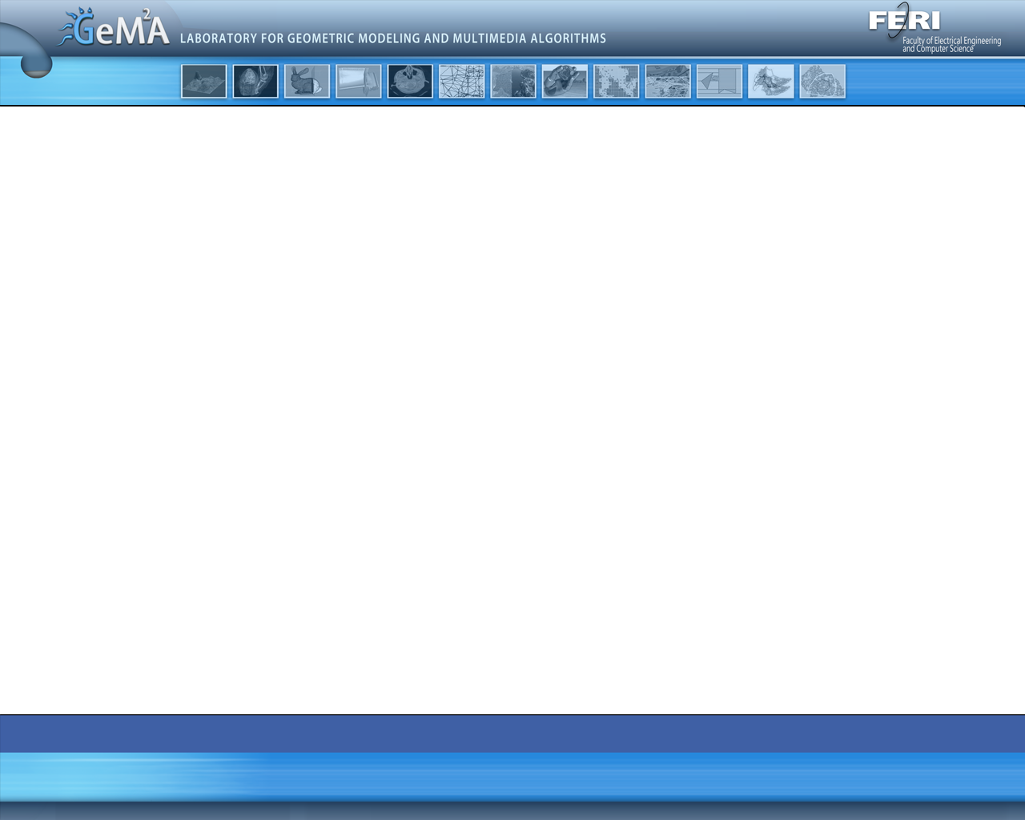
Izračun sončnega potenciala streh iz podatkov LiDAR z večločljivostnim senčenjem
Niko Lukač
Danijel Žlaus
Sebastjan Seme
Borut Žalik
Gorazd Štumberger
Fakulteta za elektrotehniko, računalništvo in informatiko
Univerza v Mariboru
Maribor

Slide 2
Problem
Iskanje primernih površin za inštalacijo PV sistemov -> rešitev: izračun sončnega potenciala
Faktorji vpliva na sončni potencial streh so:
  Lokacija in orientacija streh
  Lokalne sence
    Sosedni objekti
  Sence iz širše okolice
    Hribi, gorovje

Slide 3
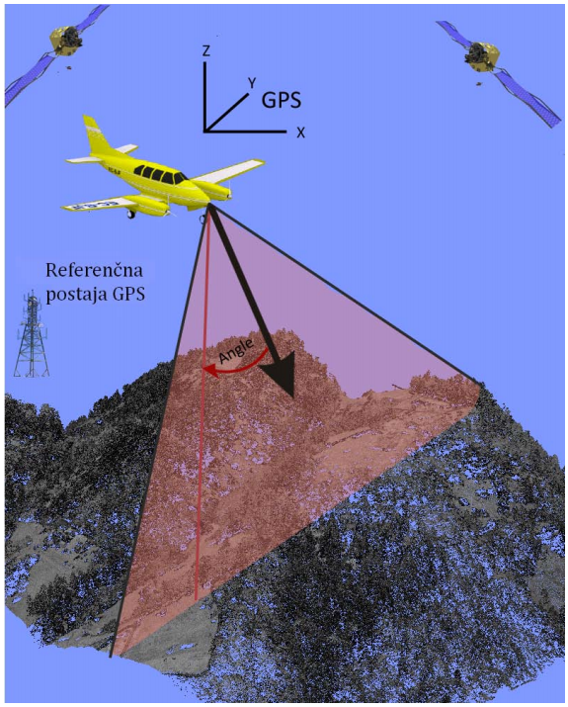
Uporaba LiDAR podatkov
Nestrukturiran oblak točk v 3D prostoru
Visoka natančnost: do “nekaj 10” točk za 1m²
Klasifikacija točk na stavbe in teren

Slide 4
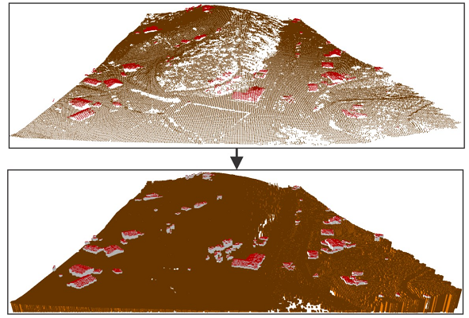
Predprocesiranje podatkov
Oblak točk LiDAR spremenimo v 2.5D porazdeljeno mrežo

Slide 5
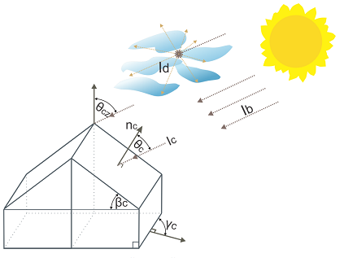
Izračun sončnega potenciala
Vhod: meritve direktnega in difuznega obsevanja iz piranometra
  Vplivi atmosfere in oblakov so že upoštevani v meritvah difuznega obsevanja
  Izhod: porazdeljena mreža sončnega potenciala [kWh/m²]

Slide 6
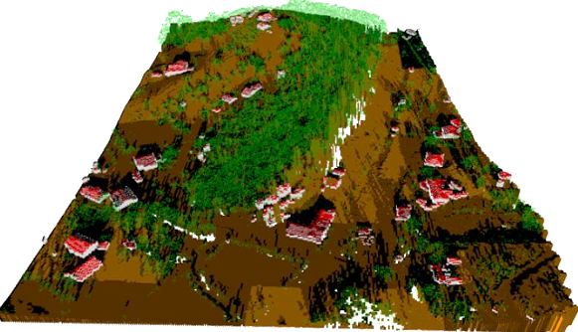
Senčenje
Izračumo faktor zasenčenosti celice
Položaj Sonca: algoritem SOLPOS

Slide 7
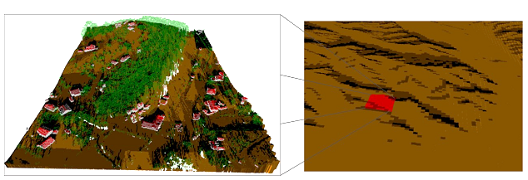
Večločljivostno senčenje
Upoštevamo vpliv širše okolice
  Podatki digitalnega modela reliefa (DMR) z ločljivostjo 25m x 25m

Slide 8
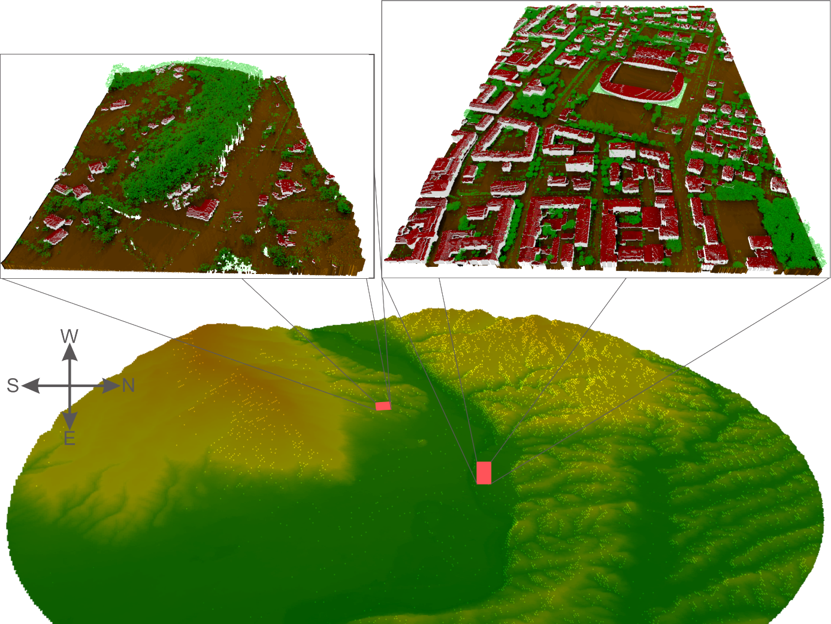
Rezultati
  Dve testni lokaciji
    Maribor
    Pekre
    Pohorje

Slide 9
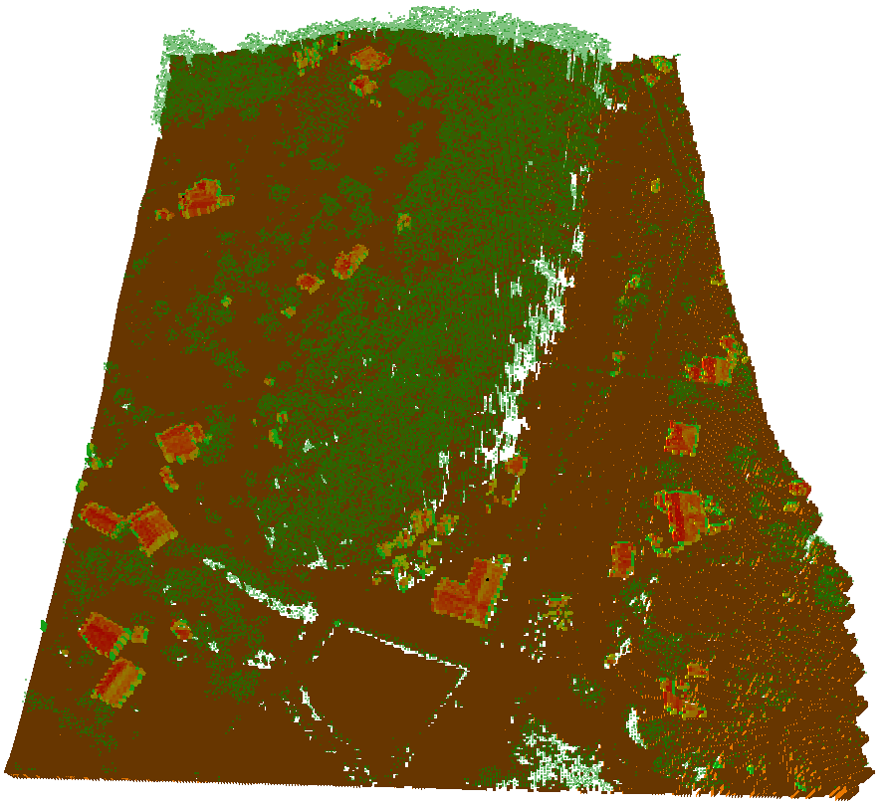
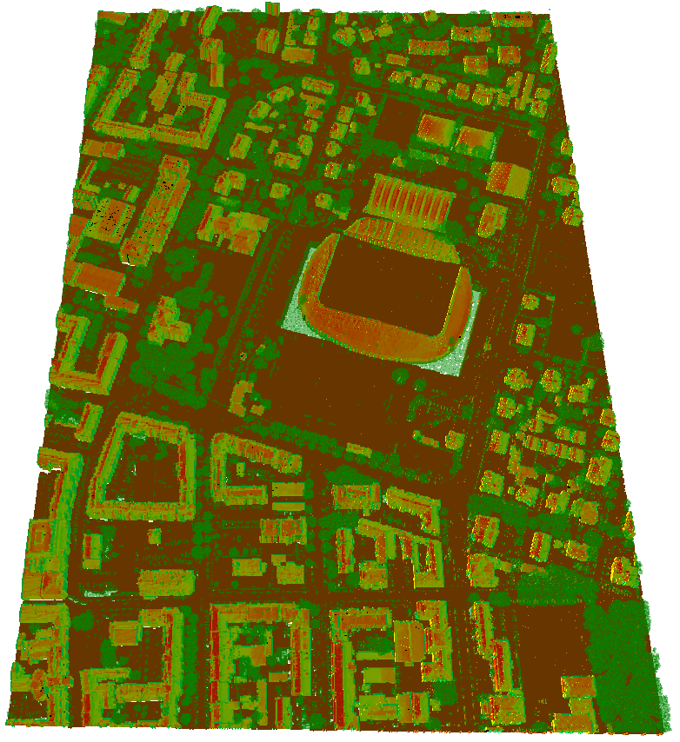
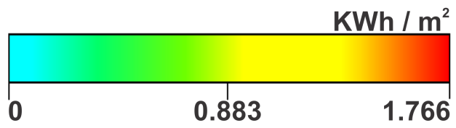
Rezultati – sončni potencial
    Pekre
    Maribor

Slide 10
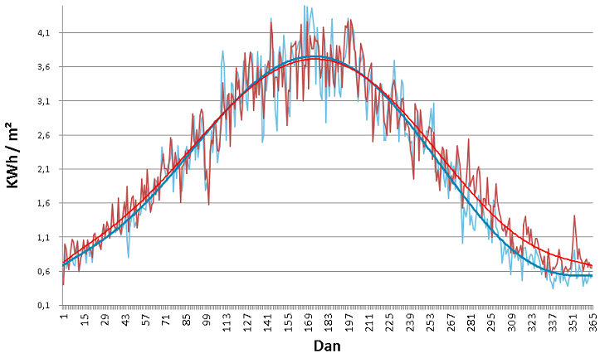


Rezultati - Maribor

Slide 11
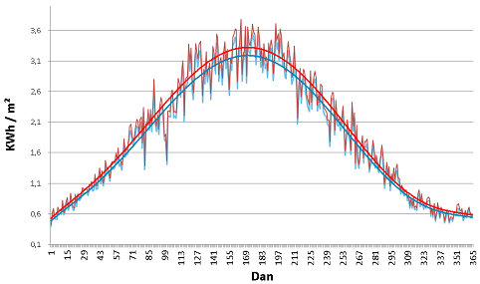


Rezultati - Pekre

Slide 12
Ugotovitve
Kvalitetni izračun sončnega potenciala nad podatki LiDAR
Vpliv večločjivostnega senčenja ni zanemarljiv, saj se dodatno približamo realnim razmeram
Kvaliteta izračuna je odvisna od natančnosti podatkov LiDAR in meritev iz piranometra

Slide 13
Vprašanja?

